Slide 1
Электробезопасность
2 ТЕХНИЧЕСКИЕ МЕРЫ ЗАЩИТЫ, ОБЕСПЕЧИВАЮЩИЕ БЕЗОПАСНОСТЬ РАБОТ В ЭЛЕКТРОУСТАНОВКАХ

Slide 2
Способы защиты для обеспечения безопасной эксплуатации электроустановок
Для защиты от прямого прикосновения:
основная изоляция токоведущих частей;
ограждения и оболочки;
установка барьеров;
размещение вне зоны досягаемости;
применение сверхнизкого (малого) напряжения.
Дополнительная защита от прямого прикосновения в электроустановках напряжением до 1 кВ УЗО с номинальным отключающим дифференциальным током не более 30 мА.

Slide 3
Способы защиты для обеспечения безопасной эксплуатации электроустановок
Защита от косвенного прикосновения:
защитное заземление;
автоматическое отключение питания;
уравнивание потенциалов;
выравнивание потенциалов;
двойная или усиленная изоляция;
сверхнизкое (малое) напряжение;
защитное электрическое разделение цепей;
изолирующие (непроводящие) помещения, зоны, площадки

Slide 4
Основная (рабочая) изоляция токоведущих частей – изоляция токоведущих частей, обеспечивающая в том числе защиту от прямого прикосновения.
Дополнительная изоляция – независимая изоляция в электроустановках до 1 кВ, выполняемая дополнительно к основной изоляции для защиты при косвенном прикосновении.
Двойная изоляция - изоляция в электроустановках до 1 кВ, состоящая из основной и дополнительной изоляции.
Усиленная изоляция - изоляция в электроустановках до 1 кВ, обеспечивающая степень защиты от поражения электрическим током, равноценную двойной изоляции.

Slide 5
Обнаружение дефектов и повреждений изоляции
необходимо проводить контроль изоляции (измерение активного сопротивления) и испытания повышенным напряжением. Сопротивление изоляции измеряют мегаомметром.
При измерении сопротивления в измеряемую цепь обычно подаётся относительно высокое напряжение (в большинстве моделей — 100, 500, 1000 или 2500 вольт).

Slide 6
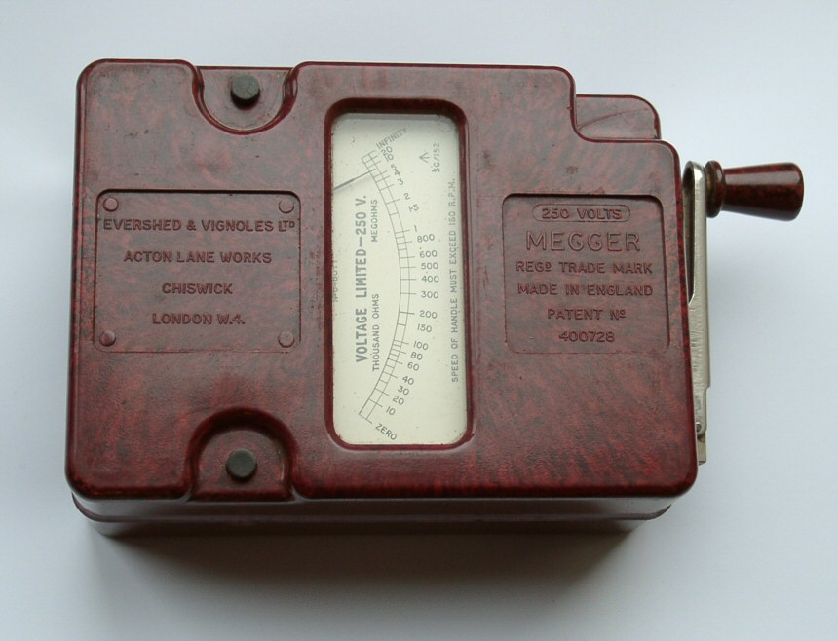
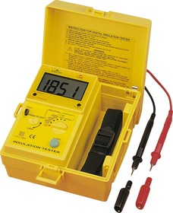
1851 IN, Измеритель сопротивления изоляции, мегаомметр (Госреестр РФ)
Мегаомметр с ручным приводом генератора напряжения.

Slide 7
Сверхнизкое (малое) напряжение (СНН) – напряжение, не превышающее 50 В переменного и 120 В постоянного тока.
Уравнивание потенциалов – электрическое соединение проводящих частей для достижения равенства их потенциалов.
Выравнивание потенциалов – снижение разности потенциалов (шагового напряжения) на поверхности земли или пола при помощи защитных проводников, проложенных в земле, в полу или на их поверхности и присоединённых к заземляющему устройству, или путём применения специальных покрытий.

Slide 8
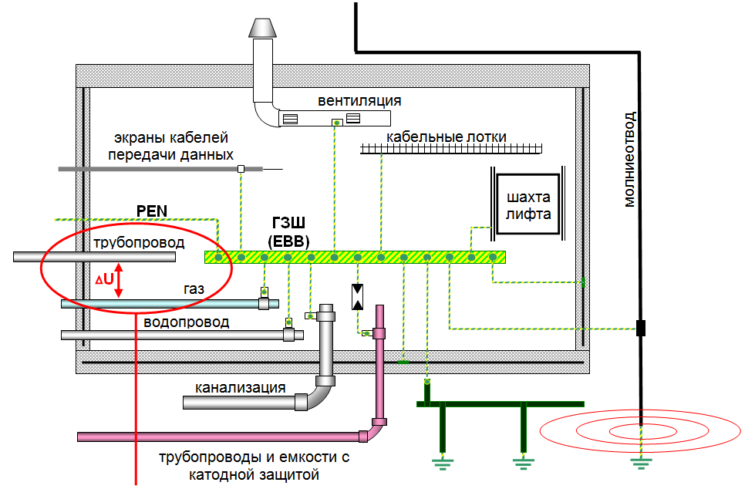
Уравнивание потенциалов

Slide 9
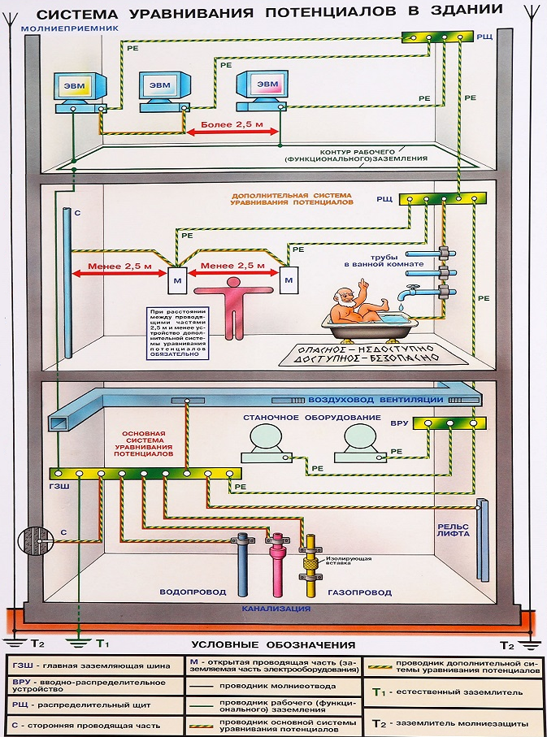

Slide 10
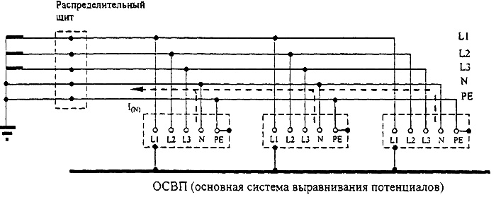
Выравнивание потенциалов

Slide 11
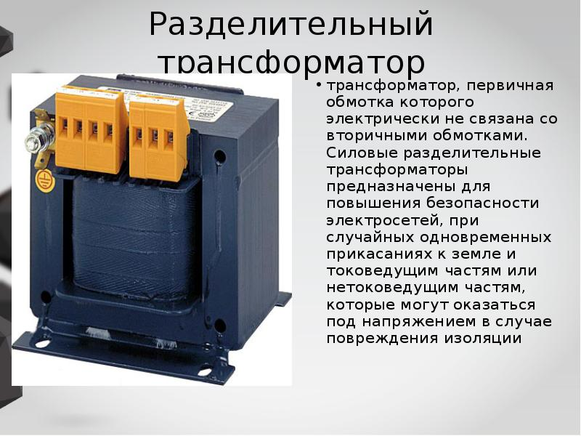
(РТ)

Slide 12
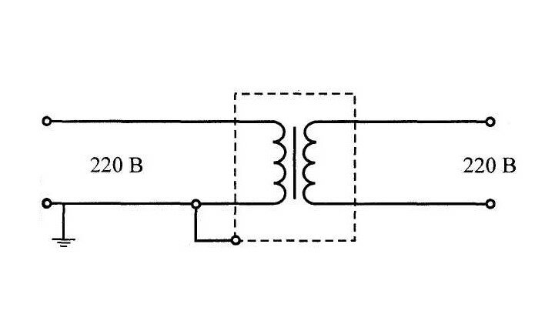
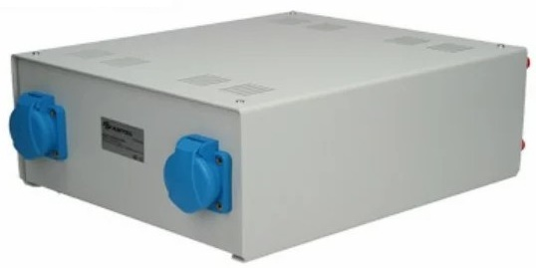

Slide 13
Коэффициент полезного действия РТ в зависимости от модификации может варьироваться от 75% до 85-90 %.
Используют РТ в основном в местах, где предъявляются повышенные требования к электробезопасности:
Комнаты с повышенной влажностью.
Подвальные помещения
Кабельные колодцы.
При работах с электроинструментом относящимся к 1-ому классу электробезопасности.
Питание медицинских приборов стационарной установки и т.п.

Slide 14
Защитное электрическое разделение цепей – отделение одной электрической цепи от других цепей в электроустановках напряжением до 1 кВ с помощью:
- двойной изоляции;
- основной изоляции и защитного экрана;
- усиленной изоляции.

Slide 15
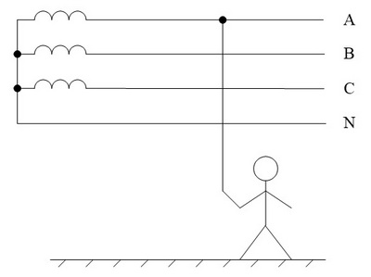
Значение тока через тело человека определяется активным сопротивлением изоляции и емкостью сети, чем выше сопротивление и меньше емкость, тем ниже значение тока.

Slide 16
Заземление
Преднамеренное электрическое соединение какой-либо точки сети, электроустановки или оборудования с заземляющим устройством:
Для обеспечения надлежащей работы электроустановки в нормальном или аварийном режимах предназначено рабочее заземление. Рабочее (функциональное) заземление – преднамеренное соединение с землей точки или точек токоведущих частей электроустановки.
В целях электробезопасности, защиты человека и электроустановок от внешних воздействий.

Slide 17
Заземление
Связь подлежащих заземлению частей электроустановки с землей осуществляется с помощью заземляющего устройства, которое служит для отвода тока в землю.
Заземляющее устройство - совокупность заземлителя и заземляющих проводников.
Заземляющий проводник - проводник, соединяющий заземляемую часть с заземлителем.
Заземлитель - проводящая часть или совокупность соединенных между собой проводящих частей, находящихся в электрическом контакте с землей непосредственно или через промежуточную проводящую среду.

Slide 18
Заземлители - искусственные, сооруженные только для целей заземления, и естественные, предназначенные для других целей, но являющиеся одновременно заземлителями (железобетонные фундамен-ты, металлические трубы водопровода, проложенные в земле и др.).
Запрещается использовать как заземлитель трубопроводы с взрывоопасными и горючими жидкостями и газами.
Каждый элемент установки, должен быть присоединен к заземлителю посредством отдельного заземляющего проводника. Последовательное соединение заземляющими проводниками нескольких элементов установки не допускается.
Присоединение заземляющих проводников к заземлителю и заземляемым конструкциям должно быть выполнено сваркой, а к корпусам аппаратов, машин и опорам воздушных линий электропередачи — болтовым соединением.

Slide 19
Зануление
В четырехпроводных сетях с глухозаземленной нейтралью и нулевым проводом применяют зануление.
Зануление – преднамеренное соединение открытых проводящих частей с глухозаземлённой нейтралью в сетях трёхфазного тока, с глухозаземлённым выводом источника однофазного тока, с заземлённой точкой источника в сетях постоянного тока, выполняемой в целях электробезопасности.

Slide 20
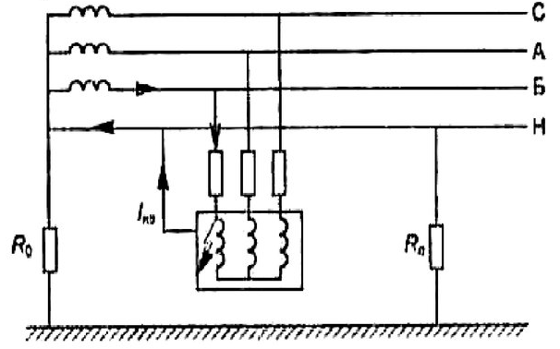
Зануление

